Slide 1
クラウド・クライアントとモバイル開発

Slide 2
今日のアジェンダ
「お客様の3年後に責任を持つ」とは
  トレンドの見方
クラウドとクライアントの関係
  クラウド時代を呼び寄せたクライアント技術
新たなクライアントプラットフォーム
  Windows後の世界
モバイルファースト・モバイルシフト
モバイル開発

Slide 3

「お客様の3年後に責任を持つ」
Ⓒ christmasstockimages.com

Slide 4
3年前に何があったか?
2008
2009
2010
2011
2012
iPhone3G
iPhone3GS
iPhone4
Phone4S
iPhone5
iPad
(2010.1)
iPad2
New iPad
Windows7

Slide 5
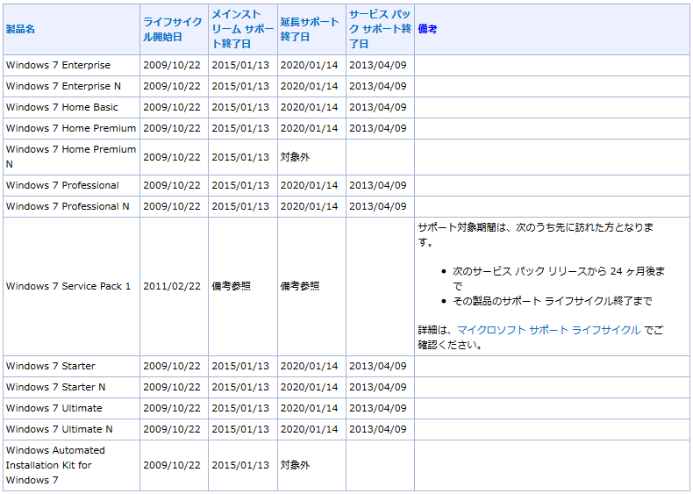
既に決まっている未来

Slide 6
トレンドの真相を知り、未来を予測する
クラウド
仮想化
HTML5
OpenFlow
次世代DC
トレンドの表層
トレンドの深層
歴史
メカニズム
規則・法則
歴史は繰り返す
ベンダーの思惑
ITベンダーは自社の利益のために最善の戦略をとる
自動化
人件費こそが最大のコスト
技術の継続性
突然全く新しい技術が開発されることはほとんど無く、多くは過去からの流れに沿った形で技術革新が行われる
技術開発
ベンダーの思惑に合致した技術開発が行われる
大規模化
規模の経済
タイミング
優れた技術でも、外部の環境が整わないために普及しないことがある
顧客ニーズ
顧客ニーズは、ベンダーの思惑と合致する限り尊重される
オープン化
ベンダー中心主義に対抗する新たな動き

Slide 7

企業の収益基盤と
戦略の関係

Slide 8
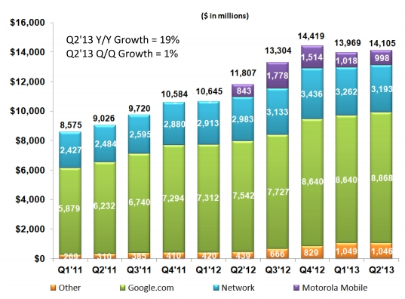
Googleは何の会社なのか？
Googleは「広告代理店」であり、自らがメディアでもある
  2013年第2四半期の売上高131.7億ドル*のうち、広告収入が92%
  2012年の売上高は501億ドル(≒5兆円)、純利益は107億ドル
  電通の24年3月期の連結売上は1.9兆円、朝日新聞は4,761億円
メディア（インターネット）の利用者が増えることがGoogleの利益に直結する
インターネットの魅力を増す
収益は広告から
http://www.itmedia.co.jp/news/articles/1307/19/news037.html
* Motorola Mobilityの売上を除く

Slide 9
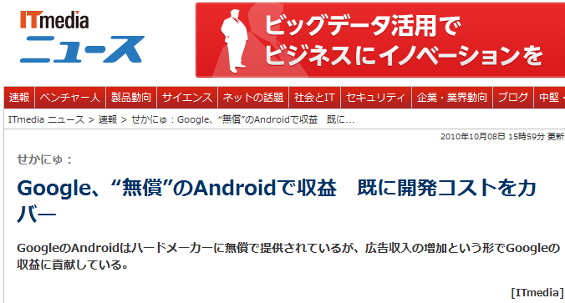
GoogleがAndroidを無料で配布する理由
GoogleはAndroidを無償でハードメーカーに配布しているが、既に同OSから開発コストをカバーできるほどの売り上げを得ていると、同社のエ リック・シュミットCEOが明らかにした。Androidによってモバイルインターネットの利用者が増え、それがGoogleの広告収入増につながったた めという。
http://www.itmedia.co.jp/news/articles/1010/08/news076.html
同氏は、世界中のAndroidユーザーが10億人に達した時、仮に一人あたり年間10ドル（約1000円）の広告収益が見込めるとすると、100億ドル （約1兆円）の収益になるだろうとも語っている。これは年商約210億ドル（約2兆1千万円）のグーグルにとっても十分大きな収益源になるだろう。（※為 替1ドル100円計算の場合）
http://octoba.net/archives/20101008-android-news.html

Slide 10

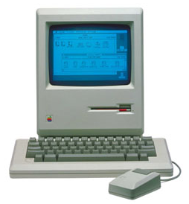
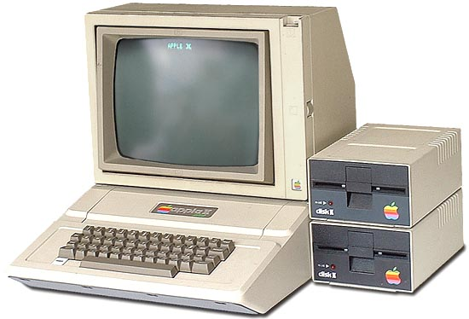
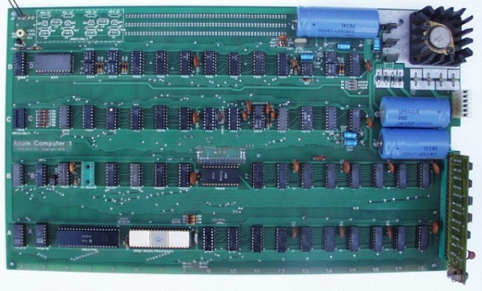
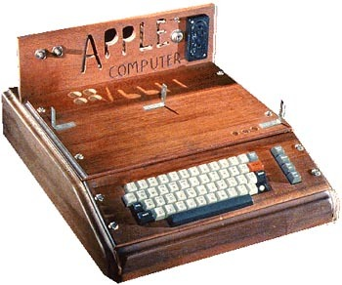
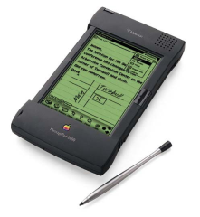
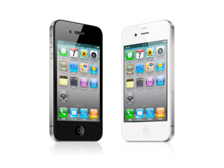
Appleは何の会社なのか？
元々ハードウェアベンダー
(OSも自社開発)
ユーザーの使い勝手にフォーカスした製品・サービス作り
HW、SW、サービスを全てコントロールして最高のユーザーエクスペリエンス(UX)を提供
HW、サービスからの収益

Slide 11
Microsoftは何の会社なのか？
Microsoft の2013年度第2四半期 (2012年10-12月) の売上高 (単位: 百万ドル)
四半期売上高
214億5600万ドル（前年同期比3％増）
営業利益
77億7100万ドル（同3％減）

Slide 12
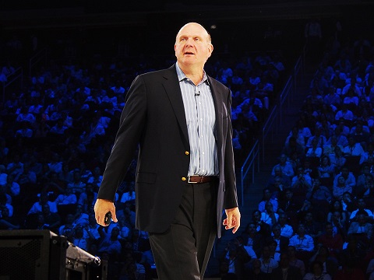
2008
Yahoo!買収提案
2009
Yahoo!と提携
2010
Azureサービス開始
2011
ARMサポートを発表
2012
Windows8, RT, Surface出荷開始
2013
組織改革, バルマー引退発表
「デバイスとサービスの会社を目指す」
→ソフト会社のままではApple/Googleと闘えない

Slide 13
パブリッククラウドと
プライベートクラウド

Slide 14
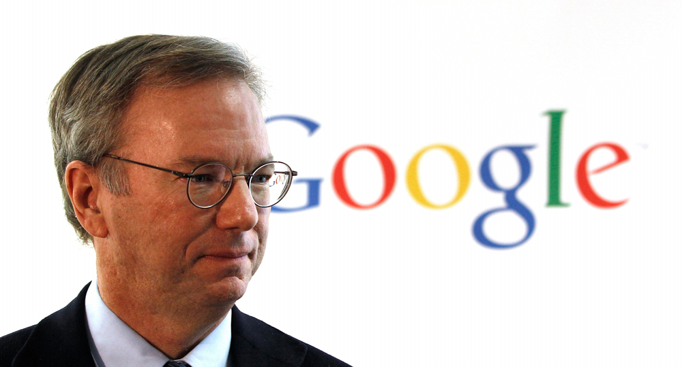




クラウド・コンピューティングの起源とGoogleの定義
Google CEO エリック・シュミット 6.Mar.2006, “Search Engine Strategies Conference @ San Jose, CA
「新しいモデルが姿を見せ始めている。データもプログラムも、サーバー群の上に置いておこう、という考え方だ。私たちは『クラウド・コンピューティング』と呼んでいる。そういったものは、どこか “雲（クラウド）”の中にあればいい。必要なのはブラウザーとインターネットへのアクセス。パソコン、マック、携帯電話、ブラックベリー、とにかく手元にあるどんな端末からでも、クラウドは使える。・・・ データもデータ処理も、その他あれやこれやもみんなサーバーに、だ」
向こう側
提供する側：世界中の複数拠点に分散配置
巨大なコンピューター・システム群
ネットワーク
（インターネット）
利用する側：自分専用のシステム
こちら側
14
http://www.google.com/press/podium/ses2006.html

Slide 15
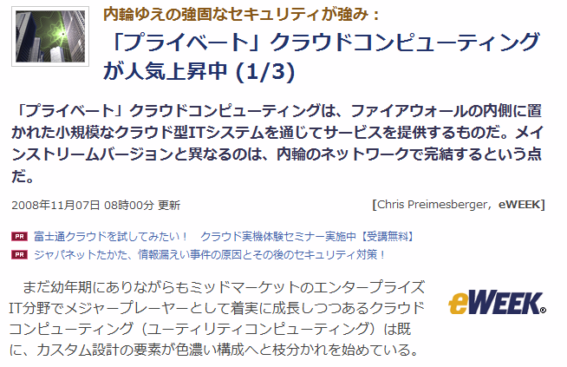
「プライベート」なクラウドの登場
パブリッククラウドの抱えるセキュリティへの
懸念に対する回答
http://www.itmedia.co.jp/enterprise/articles/0811/07/news012.html

Slide 16


クラウドの定義／配置モデル (Deployment Model)
LAN
LAN
LAN
LAN
専用回線・VPN
インターネット
特定企業占有リソース
リソースを
固定割当て
バーチャル・プライベート
クラウド（Virtual Private Coloud ）
個別企業専用リソース
複数企業共用リソース
プライベート・クラウド
パブリック・クラウド
ハイブリッド・クラウド
個別･少数企業
不特定・複数企業／個人
16

Slide 17









パブリック・クラウド企業とプライベート・クラウド企業（当時）
パブリック・クラウド
プライベート・クラウド

Slide 18
クライアントの動向

Slide 19
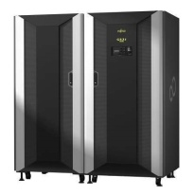
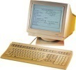
クライアントの歩み
クライアントの機能
独自技術への警戒
クライアント配布の問題
Flashなどの
プラグイン
ファット
クライアント
HTML
クライアント
ダム端末
ブラウザーベース
表現力の問題
メインフレーム
クライアント/サーバー
Webシステム
RIA/クラウド
1990年
2000年

Slide 20
Ajax (エイジャックス) とは
Asynchronous JavaScript + XML = Ajax
非同期の
JavaScript
サーバーからダウンロードされ
ブラウザ上で実行される
スクリプト言語
eXtensible Markup Language
Webサーバーとブラウザー
間の通信に使われる
マークアップ言語
Web ブラウザ単独で、PCにインストールされた
アプリケーション並みの操作性を実現
Notes:
20
20

Slide 21
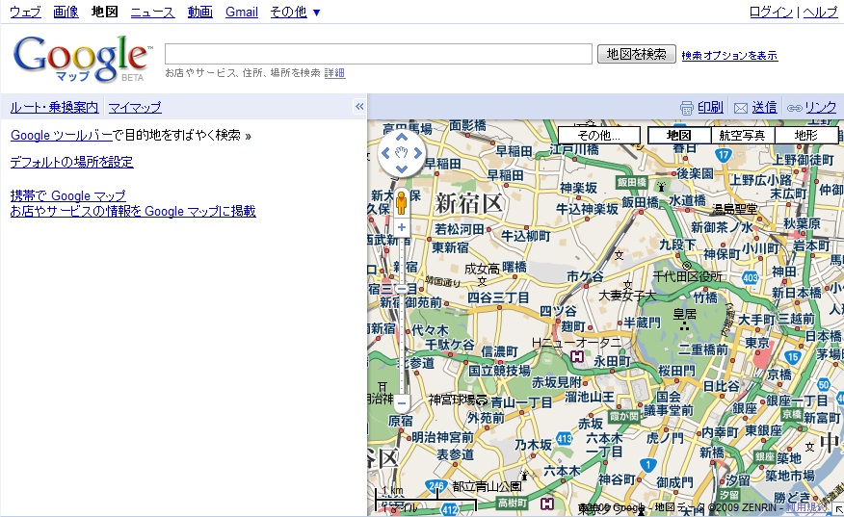
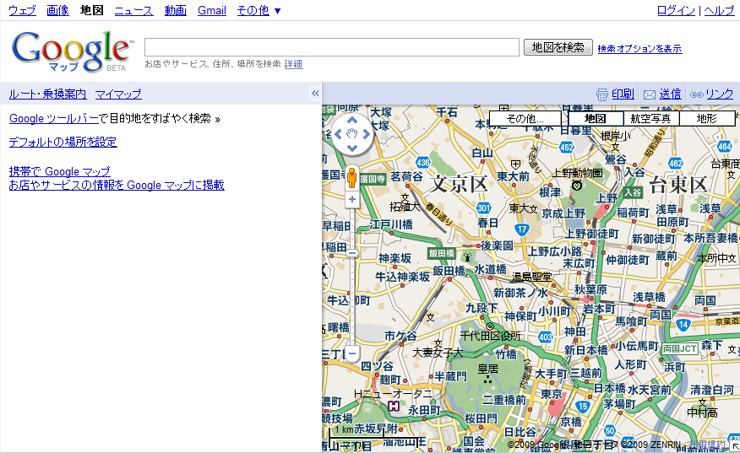
昔の地図サイト

Slide 22
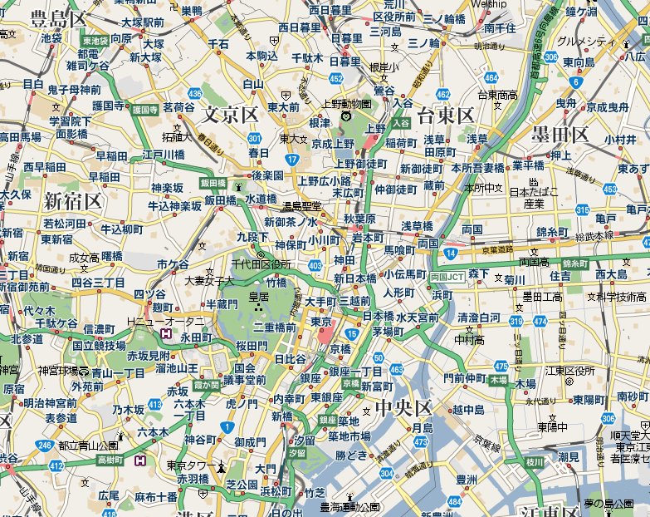
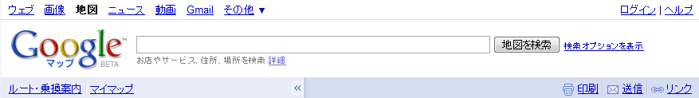
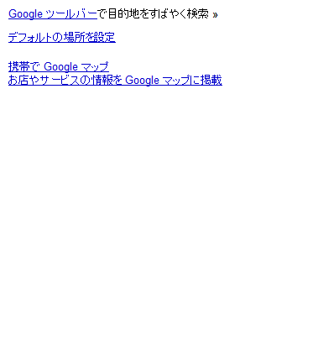
Ajax を使った地図サイト
Ajax を使った地図サイト

Slide 23
要素技術は新しいものではない
JavaScript (ジャバ スクリプト)
  1996年リリースのIE3ですでにサポートされている
  セキュリティに問題があるため、機能をオフにしておくことが推奨されていた
DHTML (ダイナミック HTML)
  1997年リリースのIE4からサポート
  HTML文書内にスクリプトを埋め込み、動的なページを作成
XML (eXtensible Markup Language)
  1998年W3C勧告
  1999年リリースのIE5からサポートされている
既存技術の「組み合わせ」によってまったく新しい
ユーザーエクスペリエンスを実現した

Slide 24
Ajax の意義
標準のWeb ブラウザで独立アプリ並みの操作性を実現できる
クライアント側がWeb ブラウザのみでも高度な対話型のシステムを構築可能
Webシステム
Webアプリ/Webサービス
クラウド コンピューティング
クラウドのクライアントとしての
Web ブラウザーの重要性が増大

Slide 25
クライアントの歩み
クライアントの機能
標準技術による操作性・表現力の向上
クライアント配布の問題
Flashなどの
プラグイン
ファット
クライアント
Web2.0
HTML
クライアント
ダム端末
ブラウザーベース
表現力の問題
メインフレーム
クライアント/サーバー
Webシステム
RIA/クラウド
1990年
2000年

Slide 26





最新ブラウザーの動向／狙い
Internet Explorer
Mozilla Firefox
Apple Safari
Google Chrome
Opera
JavaScript実行速度の向上
クラウド・サービスを快適に使える
26
Notes:
26
26

Slide 27

新たなクライアント
プラットフォーム

Slide 28
クラウド時代の新しいアプリケーションレイヤー
Wintelが事実上のデファクトだった時代はそれでも良かった
OS毎に個別のプログラムを用意しなくてはならない。
Windows
Linux
MacOS
PC/AT
Mac
携帯
どのOS／プラットフォームでも
同じプログラムを動かすことができる。
Flash/AIR
Ajax
HTML5/CSS/Javascript
Rich Internet Application
Silverlight
Rich Internet Client
Windows
Linux
Mac OS
Android MacOS Windows
PC/AT
Mac
携帯/タブレット
TV
プラットフォームに依存しないアプリケーション実行環境

Slide 29

大本命だった Adobe Flash
1996年
  米FutureWave SoftwareがFlash1を開発
  米MacromediaがFutureWaveを買収
2000年
  ActionScriptをサポート
2005年
  米AdobeがMacromediaを買収
2007年
  Adobe AIR（オフブラウザモード）を発表
2008年
  Flash技術をオープン化（OpenScreen Project）
ベクターグラフィックスベースのブラウザプラグイン
アニメーションやビデオ・オーディオ等、リッチなコンテンツを取り扱い可能
独自のスクリプト言語(ActionScript)により高度なUIを構築可能
PCの98%にインストール済み
開発者の裾野が広い（主にデザイナー）

Slide 30
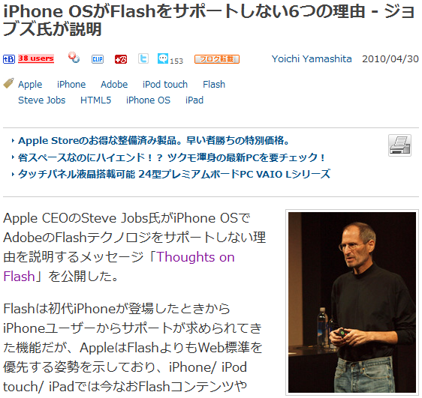
「iPhoneOSはFlashをサポートしない」
http://journal.mycom.co.jp/news/2010/04/30/003/index.html

Slide 31
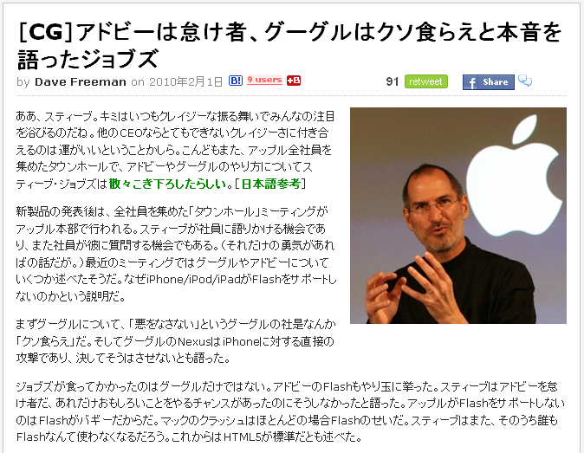
http://jp.techcrunch.com/2010/02/01/20100131jobs-calls-adobe-lazy-calls-google-on-the-their-bullshit/

Slide 32
浮上した Ajax
プラグイン無しで高度なUIを実現
  プロプライエタリな技術に頼らなくて済む
    オープンスタンダードに準拠
    ベンダーロックインからの解放
  プラグインのダウンロード・インストールが不要
    動作の安定性が向上
    セキュリティ上も安心
クライアントの展開が容易
  クライアントソフトの配布が不要
  ブラウザのバージョンアップすら不要
プラットフォーム非依存
  Windows PCだけではなく、様々な機器・デバイスから利用可能

Slide 33
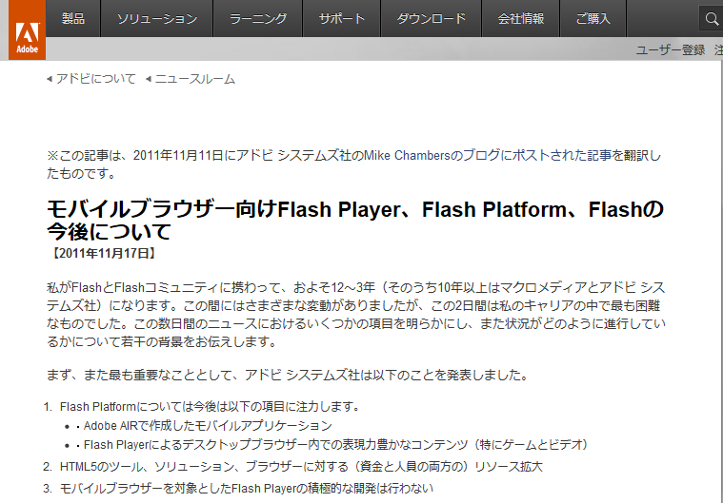
Adobeの発表（2011.11）
http://www.adobe.com/jp/aboutadobe/pressroom/pressreleases/20111117_adobe_flash.html

Slide 34
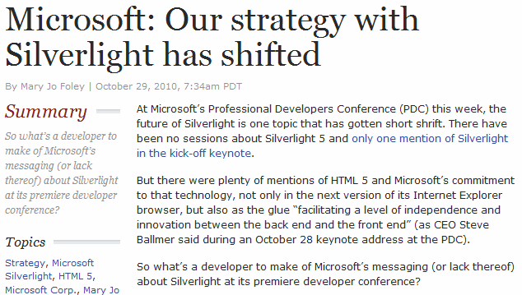
Microsoftも路線を転換
http://www.zdnet.com/blog/microsoft/microsoft-our-strategy-with-silverlight-has-shifted/7834

Slide 35
HTML5とAjax

Slide 36

HTML5
2004年、HTMLが拡張されない状況を不満としたApple、Mozilla、OperaがWHAT WGを立ち上げ、HTMLを独自に拡張し始めた
その後、ブラウザの互換性の欠如、HTMLの表現力の限界を感じていたGoogle等が参加
2007年、開発成果をW3CにHTML5として勧告するよう要請
  HTML5にはACCESS、AOL、Apple、Google、IBM、Microsoft、Mozilla Foundation、Nokia、Operaなどが参加
2008年に公開草案、2009年に最終草案、2010年正式勧告の予定だった
  実際には、2011年5月25日ラストコール（最終草案）が公開
  現在は2014年に正式勧告の予定
HTML5というとき、JavaScriptとCSSの拡張を含む場合もある

Slide 37
HTML5 (+Ajax)でできるようになること
ブラウザ間の互換性・相互運用性の確保
Webアプリケーションの開発を容易にするための新機能や新しい要素を追加
フォームの拡張
    ドラッグ＆ドロップ
クライアントサイドストレージ
    オフラインキャッシュ
    （オフラインWebアプリケーション）
ベクターグラフィックス
    3次元グラフィックス
オーディオ・ビデオ
    位置情報
これまでプラグインなどを必要としていた処理がHTML+Javascriptでできる

Slide 38

HTML5 + AjaxでFlash並のUIを構築可能
クライアントの機能
クライアント配布の問題
Flashなどの
プラグイン
ファット
クライアント
Ajax
HTML
クライアント
ダム端末
ブラウザーベース
表現力の問題
メインフレーム
クライアント/サーバー
Webシステム
RIA/クラウド
1990年
2000年

Slide 39
ブラウザの系譜
Nokia
OPERA
Trident
FireFox
Blackberry
Palm
Internet
Explorer
AIR
Safari
Netscape
Gecko
Chrome
Mosaic
Webkit
KHTML/KJS
1990年
2000年

Slide 40
HTML5対応状況と課題
現在は、正式な仕様確定前に各社が先行して対応している状況
  各社の実装に違いがあり、完全な互換性はとれていない
開発環境が発展途上
  狙ったパフォーマンスを出せないケースも
IEはHTML5対応が遅れた
  Silverlightの位置づけを見直し
  IE9以降はHTML5を推進
モバイルブラウザはWebkitに集約
「モバイル・ファースト」の動き
  PCブラウザはまだHTML5率が低い
HTML5対応
Webkit
Chrome
Safari
Other Smart Phones
Gecko
FireFox
Trident
IE10
IE9

Slide 41
各社のモバイル戦略

Slide 42
スマートフォンOSの比較
 | iOS | Android | Windows Phone 8
メーカー | Apple | Google | Microsoft
収益基盤 | ハードウェア | 広告 | ソフトウェア
価格 | HWに込み | 無償 | 有償(?)
画面解像度 | 単一 | 多様 | 一定の制限
UI | 単一 | 多様 | 一定の制限
ハードウェア | 単一 | 多様 | 多様
ブラウザ | Webkitベース (HTML5) | Webkitベース (HTML5) | IE10ベース (HTML5)
Webアプリ指向 | ○ | ◎ | ○
ネイティブ アプリ指向 | ◎ | ○ | ◎
コンテンツ配信 | ◎ (iTunes) | ○ | ○
検索エンジン | Google | Google | Bing
Office

Slide 43
AppleとGoogleはライバルなのか？
Apple
  iOSのアプリケーションプラットフォーム化を狙っている
    アプリ・コンテンツの審査を厳しくし、コントロール下に置く
    ソフトウェアおよび配信システムは外部に公開しない
  Ajax対応のフルブラウザの開発を主導（Webkit）
    標準の検索エンジンはGoogle（一時期、Bingにするとの噂もあり）
Google
  HTML5+Ajaxを推進
  アプリストアからの収益は限定的
  Androidを無償公開
    モバイル広告からの収入がビジネスの柱
    Androidをタダで配っても、その検索エンジンはGoogle→広告収入
    iPhoneが売れてもGoogleの収入に結びつく（iOSの検索エンジンはGoogle）
  2010年、シュミットのインタビューにて
    「ARPUを10ドルとしてAndroidが10億ユーザーを獲得すれば、同プラットフォームは100億ドルのビジネスに成長する可能性がある」

Slide 44
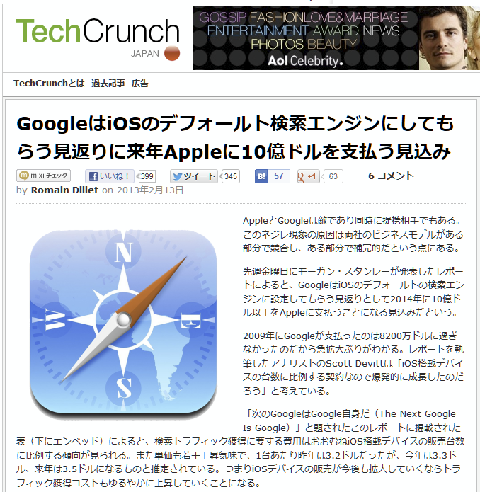
Google と Apple は利益共同体でもある
http://jp.techcrunch.com/archives/20130212google-to-pay-apple-1-billion-next-year-to-be-default-search-engine-on-ios/

Slide 45
歴史が変わるとき
2003
Android社設立
2008.10
Android端末
販売開始
2005
Googleが
Android社を買収
2007.11
Android発表
2006
「クラウド」命名
2004
Google Maps
サービス開始
2008.7
App Store開始
2005
iPhone開発開始
2007.1
iPhone発表
2004
WHATWG発足
2007
WHATWGからHTML5へ
2000年
2010年

Slide 46
モバイル・シフトと
モバイル・ファースト

Slide 47
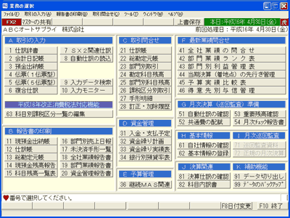

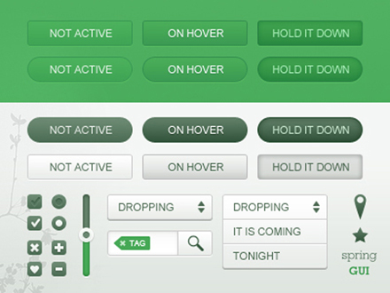
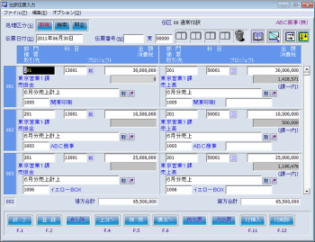
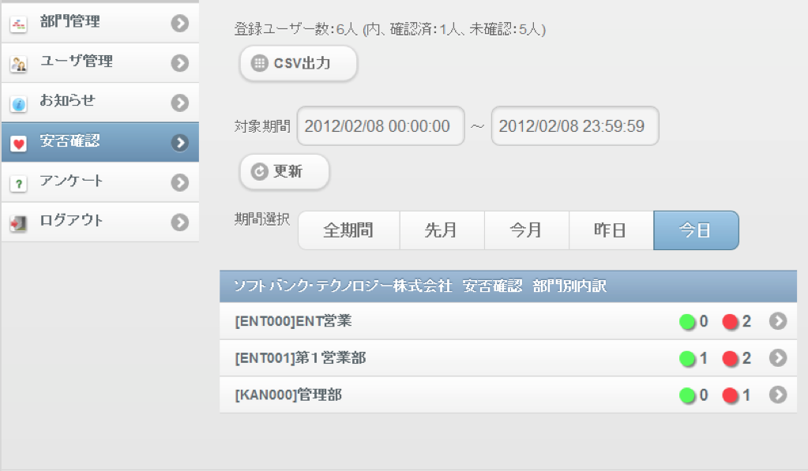
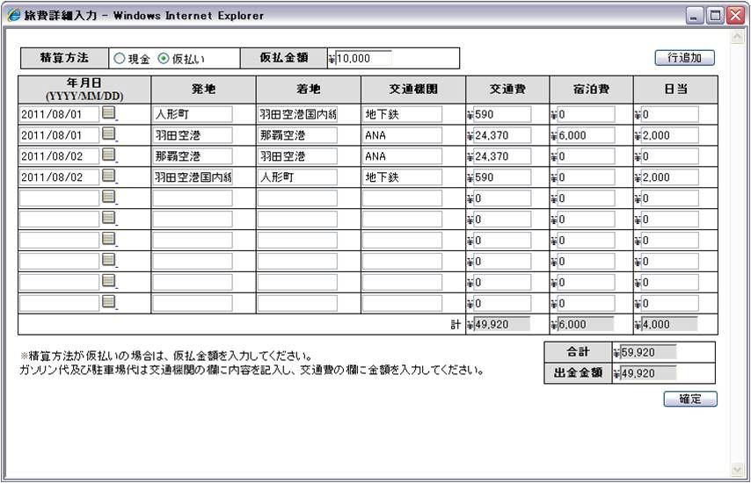
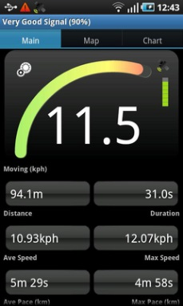
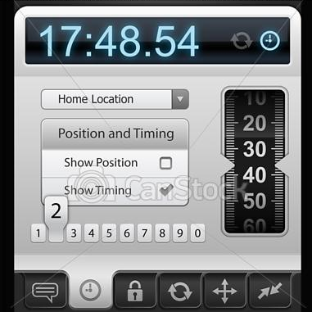
注目されるUX (User eXperience)
User
Interface
ところで、Windows XPのXPって何でしょう?

Slide 48
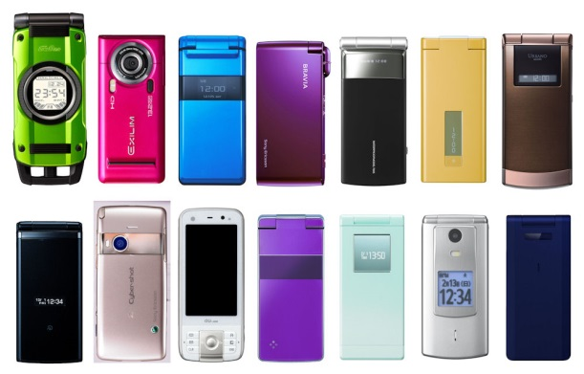
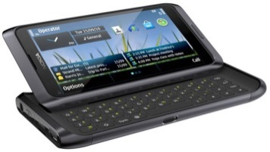
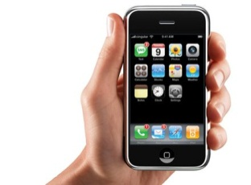
iPhoneは何を変えたのか？
旧スマートフォン
ガラケー
iPhone
インターネットとの親和性
低
インターネットとの親和性
中
インターネットとの親和性
高
WML
cHTML
HTML/JavaScript
アプリ管理主体無し
アプリ管理 強
アプリ管理 中
物理キーボード
テンキー
タッチスクリーン
UXへの配慮無し
高度に管理されたUX
高機能な携帯電話
持ち歩けるPC

Slide 49
モバイルシフト・モバイルファースト
PCでできること
PC
モバイル
モバイルでできること
モバイルでもできることが増え、PCで無ければできないことが縮小
モバイルでなければできないことが増加
位置情報
いつでも
どこでも
モバイルデバイスからの利用を前提としたUI、UX、ビジネスプロセスの設計とインプリメント
モバイルファースト

Slide 50
補足資料

Slide 51
AzureはWindows Serverベースのクラウドサービス
Visual Studio
オンプレミス
クラウド
ASP.NET
App
.NET
App
Win32
App
ASP.NET
App
.NET
App
Win32
App
これまでのオンプレミスアプリをそのままサービス化することが可能
IIS
.NET Framework
Web
Role
Worker
Role
VM
Role
Windows Server
Windows Azure
オンプレミスとのシームレスな連携＝ハイブリッド・クラウド

Slide 52


ハイブリッド・クラウドのイメージ
ハイブリッドクラウド
パブリッククラウド
プライベートクラウド

Slide 53
Webブラウザの技術開発の停滞
HTML4.01は1999年に勧告されたのち、現在に至るまで仕様自体の拡張は行われていない
  そもそも静的なコンテンツを扱うことを想定
  マルチメディア対応の欠如
  対話性・リアルタイム性の欠如
ブラウザ側の進化も停滞
  IE6は5年間バージョンアップされなかった
プラグインで機能拡張や最新メディアへの対応を行ってきた
  Flashをはじめ、様々なクライアントが提案された
  ベンダー独自技術をベースにしている
  IE5: 1999年
  IE6： 2001年
  IE7: 2006年
  IE8: 2009年
  IE9： 2011年
  IE10: 2012年

Slide 54
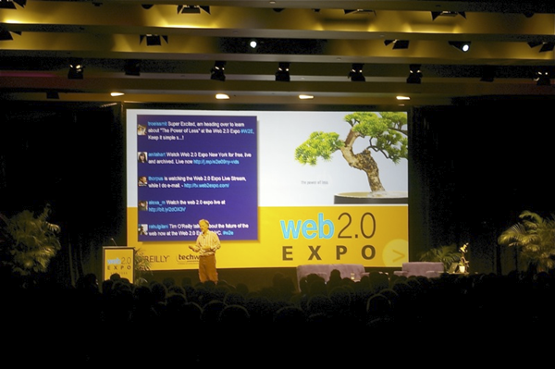

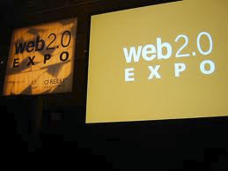
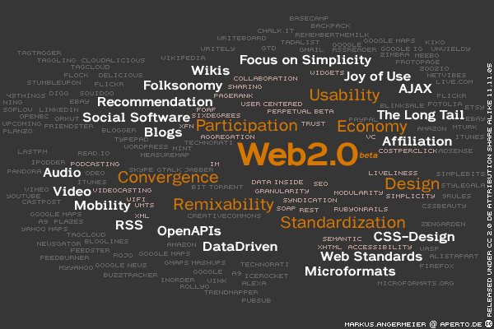
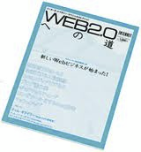


Web2.0 (2005年頃)
Web2.0 = 「Web新時代」
Web上の操作性/ユーザーエクスペリエンスを劇的に改善した
Webをプラットフォーム化できる可能性を示した

Slide 55
WHATWGからW3Cへ
W3C (World Wide Web Consortium)
文法の厳密な適用
機械処理に向く
開発者からの支持を得られなかった
XHTML
1999
ブラウザ間の相互運用性の確保
HTML4.01
HTML5
SVG
2007
XForms
Webアプリケーション開発のため
2004
WHAT WG
（Web Hypertext Application
Technology Working Group）
Canvas
Web Forms 2.0
Applei、Moziila、Opera
Web Apps 1.0
Web Controls 1.0
Google Gears
1990年
2000年

Slide 56
モバイルシフト・モバイルファースト
ガラケー
昔のスマートフォン
高機能な携帯電話
新しいスマートフォン
持ち運べるPC
スマートフォン
タブレットの普及
デバイスの
多様化
モバイルを含む新たな共通プラットフォーム
UIからUXへ
モバイルシフト
新しいプラットフォームでアプリケーションやサービスを開発する場合、まず最初に画面の小さいモバイルデバイス向けにレイアウトを開発すれば、PCへの展開も容易で効率が良い。また、モバイルユーザーはUXに厳しいため、モバイル向けに開発することによりサイトのUXが向上する。
モバイル
ファースト

Slide 57

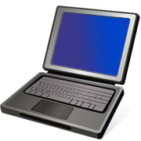
モバイルでも困らない
デスクトップPC
ノートPC
スマホ/タブレット
インターネット常時接続
インターネットとの親和性
中
インターネットとの親和性
高
動かせない
持ち歩ける
常に持ち歩ける
常時接続
都度接続
常時接続
大画面
中画面
中～小画面
周辺機器
△
×

Slide 58
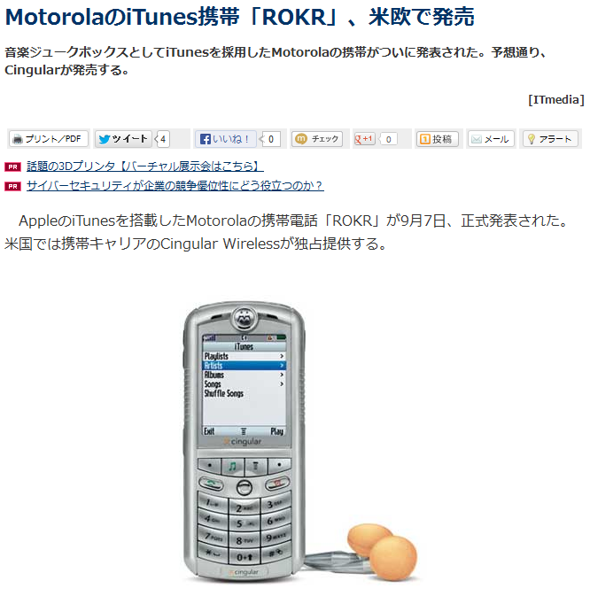
http://www.itmedia.co.jp/news/articles/0509/08/news007.html

